Slide 1



Nubes de puntos
Computación Gráfica
Fernando Champredonde Brandan
136318

Slide 2

Índice de contenidos
Introducción
Creación de modelo 3D
Captura
Procesamiento
Conversión a malla poligonal
Aplicaciones
Bibliografía y links de interés

Slide 3
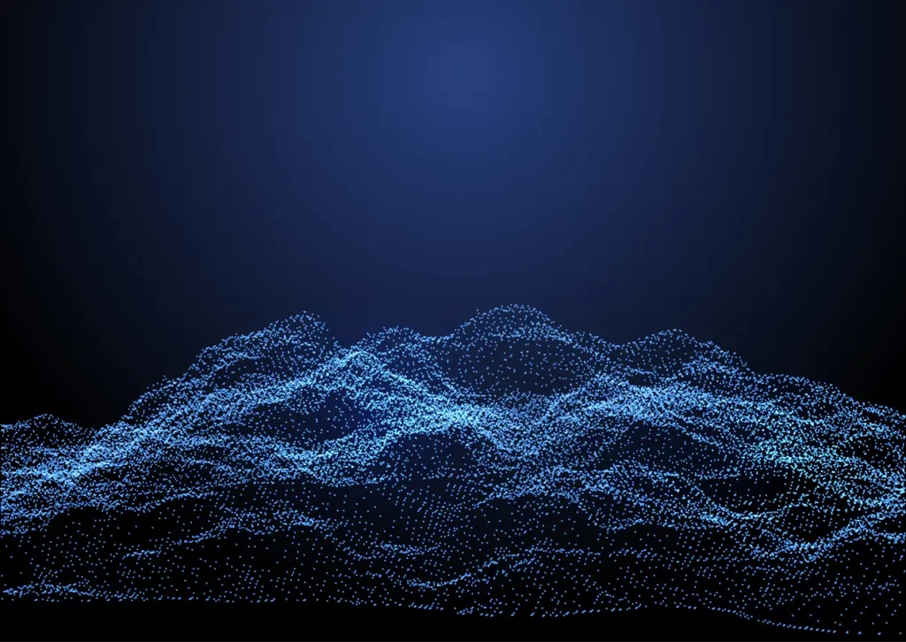
Nubes de puntos
¿Por qué se utilizan?
¿Qué son?

Slide 4
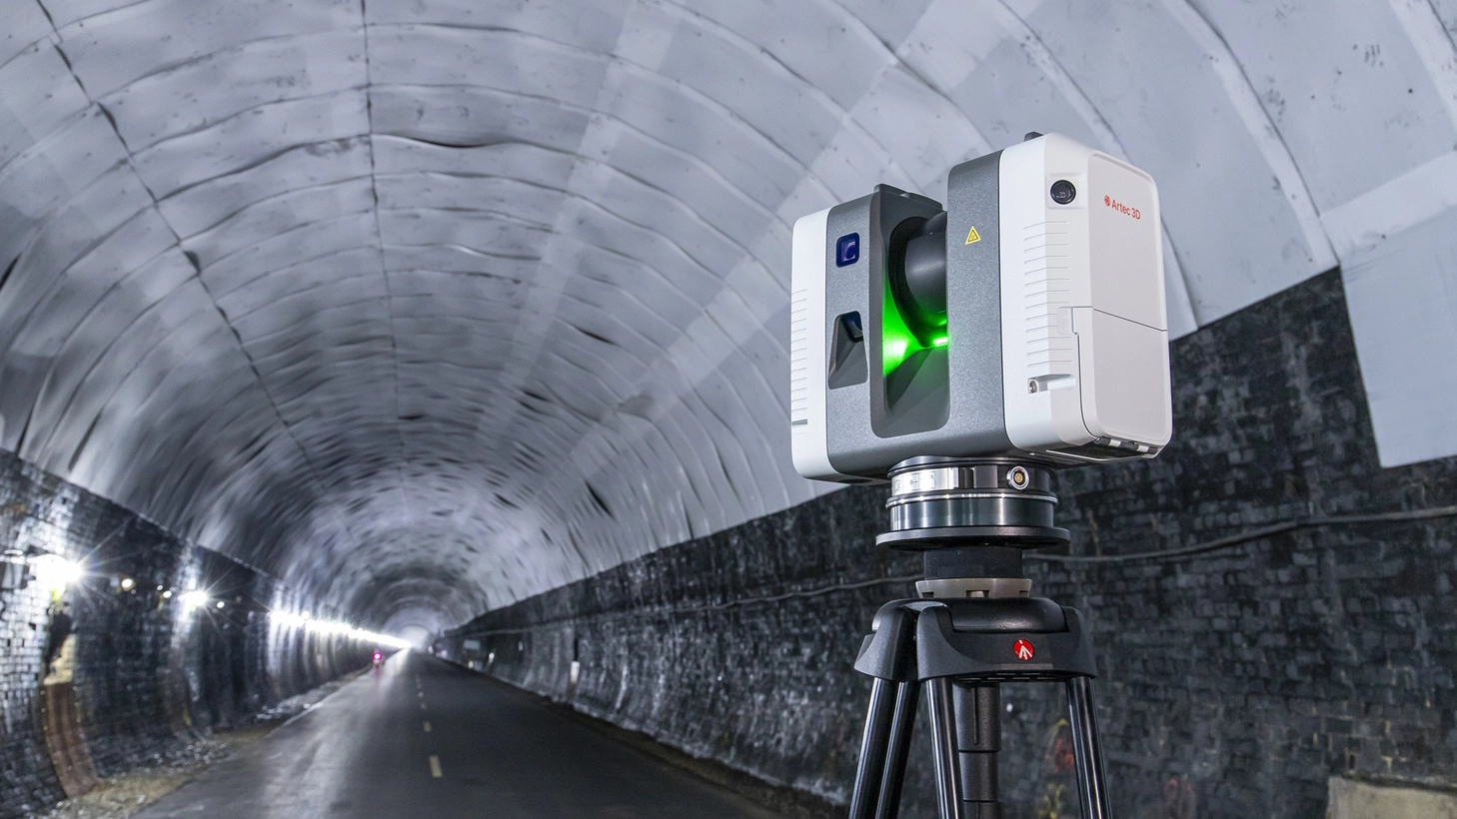
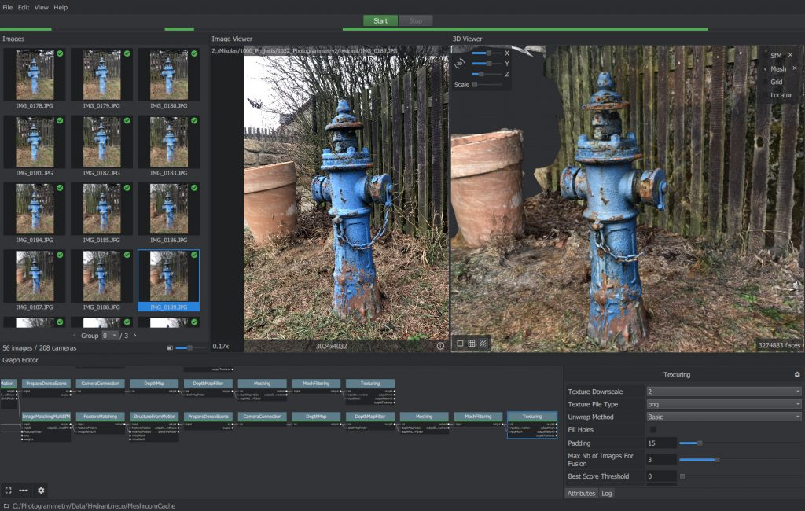
Captura de la nube de puntos
Escaneo láser
Fotogrametría

Slide 5
Procesamiento
Eliminación de puntos erróneos
Reducción de densidad
Corrección de errores geométricos

Slide 6
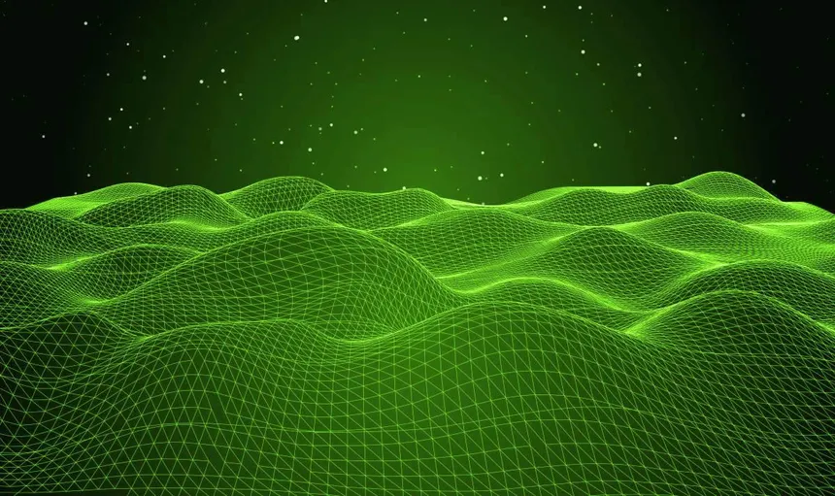
Conversión en malla poligonal
¿Por qué?
Facilita la manipulación del modelo
Mejora la visualización y el renderizado
Optimiza el almacenamiento y procesamiento
Facilita la simulación física e ingeniería
Triangulación de Delaunay
Marching Cubes
Reconstrucción de Poisson

Slide 7
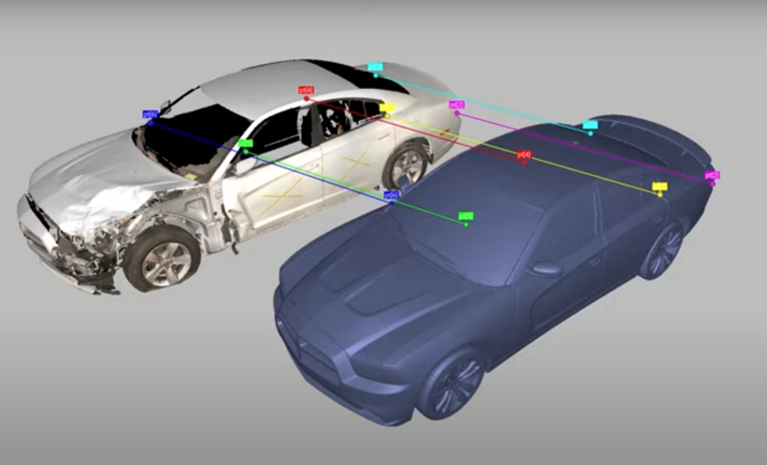
Aplicaciones
Criminalística

Slide 8
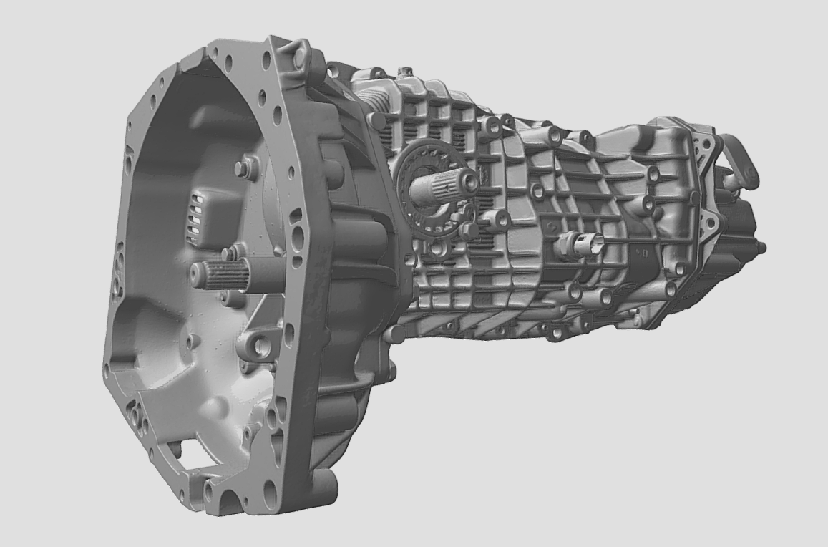
Aplicaciones
Ingeniería inversa

Slide 9
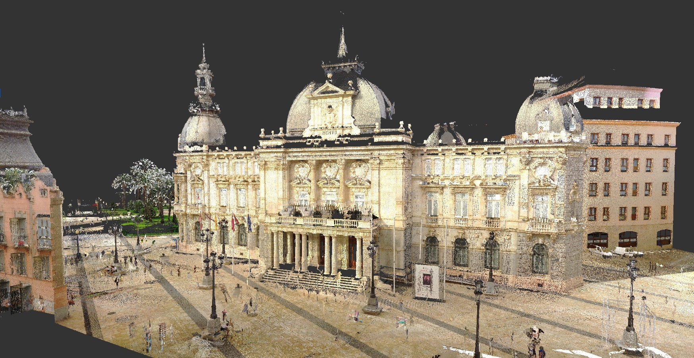
Aplicaciones
Preservación de patrimonio y arquitectura

Slide 10
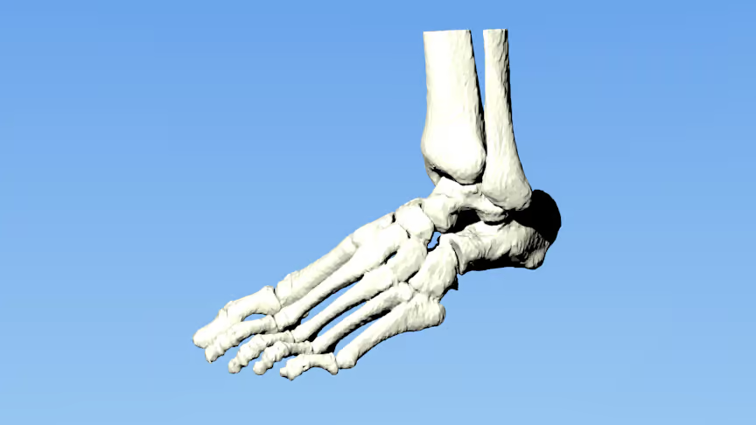
Aplicaciones
Medicina

Slide 11
Bibliografía y links de interés
Bibliografía
https://www.cs.jhu.edu/~misha/MyPapers/SGP06.pdf
https://es.wikipedia.org/wiki/Triangulaci%C3%B3n_de_Delaunay
https://en.wikipedia.org/wiki/Marching_cubes
https://www.3dnatives.com/es/fotogrametria-y-impresion-3d-180520222/#
https://www.artec3d.com/es/learning-center/laser-3d-scanning
https://eyescloud3d.com/blog/nube-de-puntos
Diapositivas teóricas de la cátedra
Microsoft Copilot
Links de interés
https://cid.edu.uy/project/modelos-3d-en-nube-de-puntos/
https://www.scanphase.com/galeria-nubes-de-puntos

